Slide 1
15 марта
День работников бытового обслуживания населения и жилищно-коммунального хозяйства
Объем платных услуг населению Алтайского края
(млрд. рублей)
31,3% Коммунальные услуги | 17,7% Телекоммуника- ционные услуги | 10,2% Транспортные услуги | 10,0% Бытовые услуги | 6,6% Жилищные услуги | 5,6% Услуги системы образования | 18,6% Другие виды услуг
23,7% Техническое обслуживание и ремонт транспортных средств, машин и оборудования |  | 19,5% Парикмахерские услуги | 18,2% Ремонт и строительство жилья и других построек | 12,2% Ритуальные услуги | 4,5% Изготовление и ремонт мебели | 21,9% Другие виды бытовых услуг
Структура объема платных услуг
(в процентах к итогу)
Структура объема бытовых услуг
(в процентах к итогу)
АЛТАЙКРАЙСТАТ

Slide 2
День работников бытового обслуживания населения и жилищно-коммунального хозяйства
Структура оплаты жилищно-коммунальных услуг населением Алтайского края, в %
2015 год
2019 год
АЛТАЙКРАЙСТАТ

Slide 3





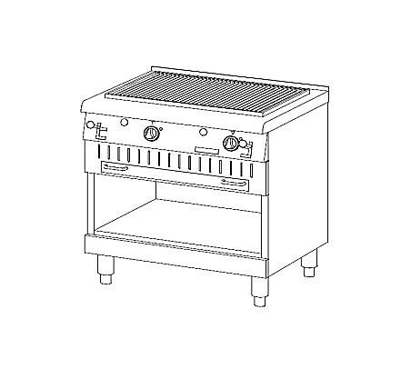

День работников бытового обслуживания населения и жилищно-коммунального хозяйства
Благоустройство жилищного фонда Алтайского края
2015 – 79,2%
2019 – 82,0%
2015 – 51,8%
2019 – 54,3%
2015 – 67,2%
2019 – 69,5%
2015 – 51,4%
2019 – 54,3%
Водопроводом
Горячим водоснабжением
Водоотведением (канализацией)
Ваннами (душем)
2015 – 59,7%
2019 – 58,4%
2015 – 31,7%
2019 – 34,2%
2015 – 88,0%
2019 – 91,1%
Отоплением
Газом (сетевым, сжиженным)
Напольными электроплитами
АЛТАЙКРАЙСТАТ

